Slide 1
Школа пожилого возраста
по направлению
«Краеведение»
тема занятия
«Свердловская область»
Руководитель Г.А. Паначева

Slide 2


Slide 3
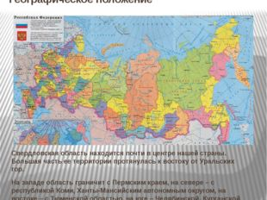
Географическое положение Свердловская область находится почти в центре нашей страны. Большая часть ее территории протянулась к востоку от Уральских гор. На западе область граничит с Пермским краем, на севере – с республикой Коми, Ханты-Мансийским автономным округом, на востоке – с Тюменской областью, на юге – Челябинской, Курганской областями и республикой Башкортостан.

Slide 4
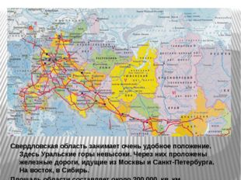
Свердловская область занимает очень удобное положение. Здесь Уральские горы невысоки. Через них проложены железные дороги, идущие из Москвы и Санкт-Петербурга. На восток, в Сибирь. Площадь области составляет около 200 000 кв. км.

Slide 5
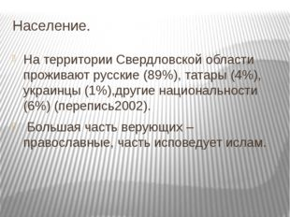

Slide 6
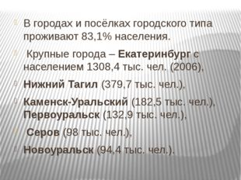

Slide 7
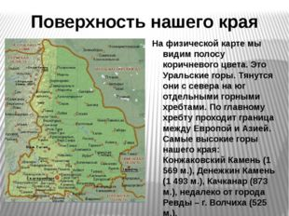

Slide 8
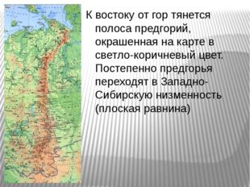

Slide 9
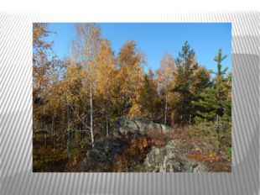
Растительность. Большая часть растительности в области относится к лесной зоне; на Ю-В области и местами на Ю-З — лесостепь. Лес (наполовину хвойный) занимает 80%территории. В горной части преобладает тёмно хвойная тайга (ель). На Севере Зауралья произрастают сосновые леса, по низинам – еловая тайга с примесью кедра, южнее находится полоса осиново-берёзовых лесов и травяных сосновых боров. В Предуралье – острова лесостепи и широколиственно еловые леса.

Slide 10
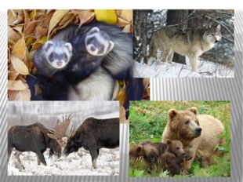
Животный мир. В лесах водятся бурый медведь, лось, рысь, куница, волк, соболь, бурундук, лесная куница, росомаха, белка и лисица красная, рябчик, тетерев. Только на юго-западе водятся животные, которые обычны для лесостепной зоны: большой и малый суслики, косуля сибирская, хомячок Эверсманна, серая куропатка, сурок, степная мышовка, заяц-русак, пустельга, перепел

Slide 11
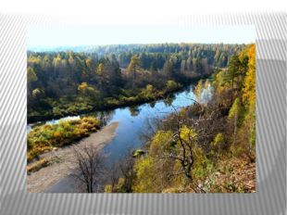
Заповедник «Висимский» . Охраняются 428 видов растений, 44 вида млекопитающих, 176 видов птиц, 12 видов рыб. Растительность насчитывает более 560 видов – сибирская пихта, сибирская ель, сибирская лиственница, сосна, кедр, а также распространены ильм, липа, щитовник, копытень и сныть. Из хищных животных водятся европейская норка, лесная куница, черный хорь, горностай, ласка, лисица, бурый медведь, выдра, рысь и волк. Из копытных имеется единственный представитель – лось. Исчезнувшими являются косули, барсук и росомахи, но встречаются белка и бобр.

Slide 12
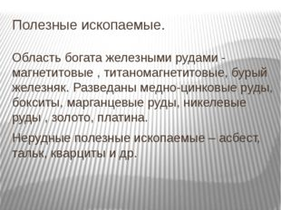

Slide 13
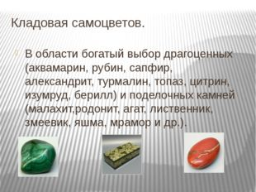

Slide 14
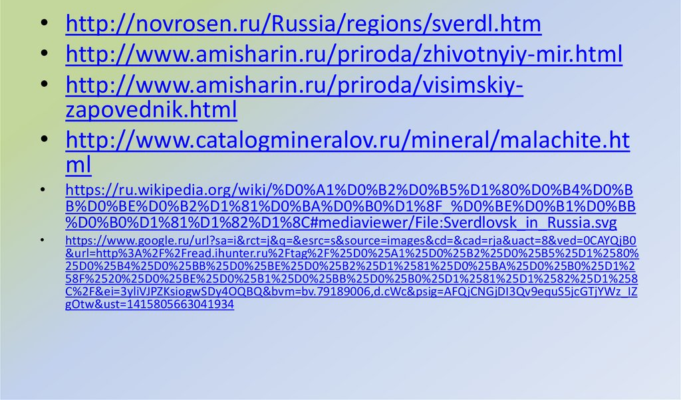
Список использованных ресурсов

Slide 15
Спасибо за внимание!

